Slide 1
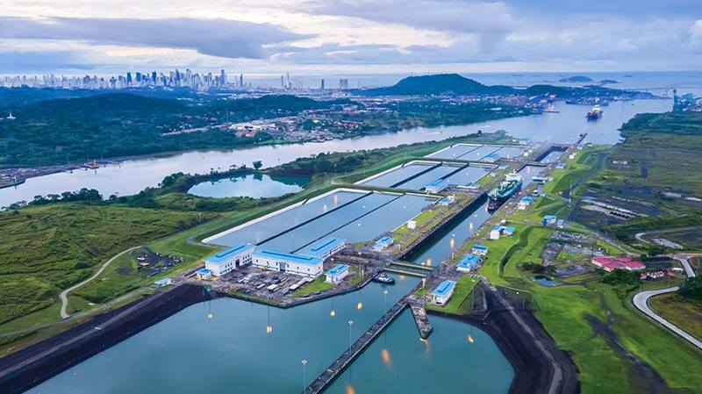
Canal de Panmá

Slide 2
Contenido
Estructura del canal
Historia y primer intento por los franceses
Construcción por los Estados Unidos
Importancía
Ampliación en 2016 y futuro

Slide 3
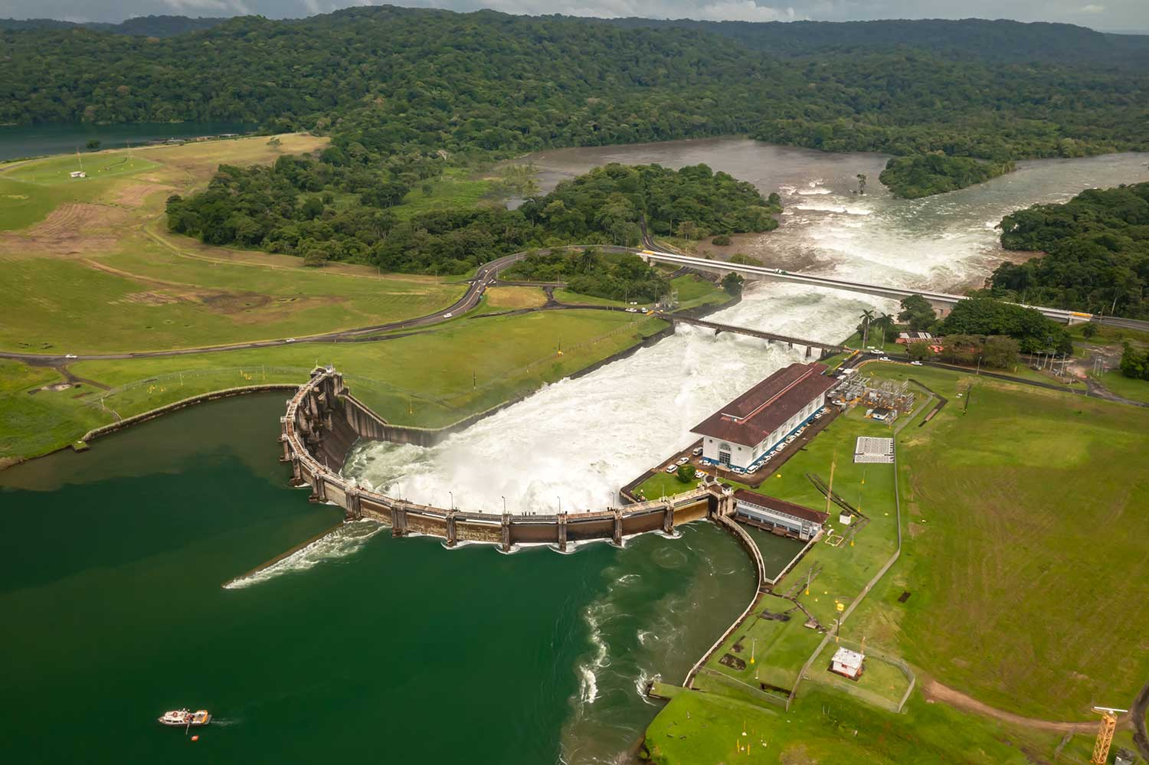
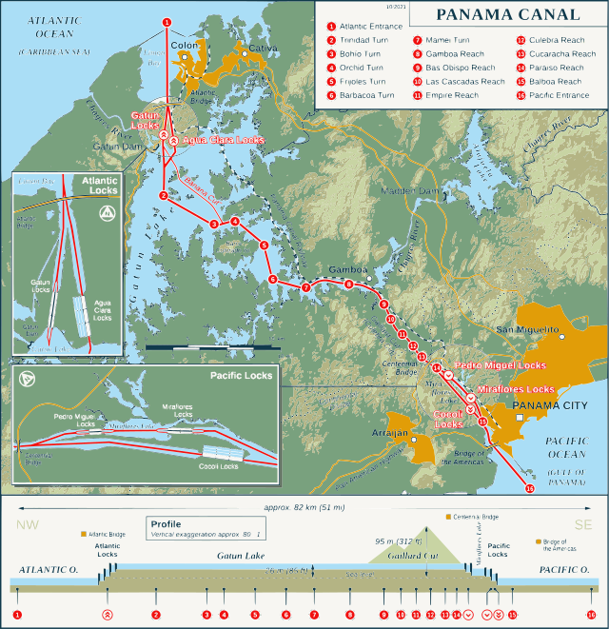
Estructura del canal
Represa Gatún

Slide 4
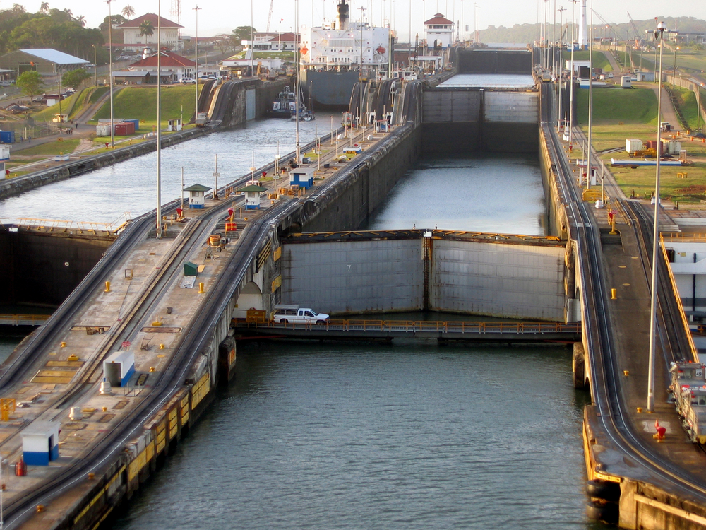
Estructura del canal

Slide 5
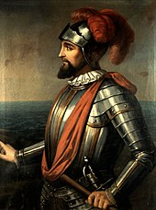
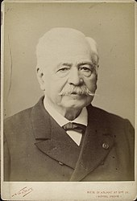
Historia y primer intento por los franceses
Istmo descubierto por explorador Vasco Núñez de Balboa en 1513
Canal de Suez finalizado en 1869
De 1881 a 1889: Construcción por los franceses
Vasco Núñez de Balboa
Ferdinand de Lesseps

Slide 6
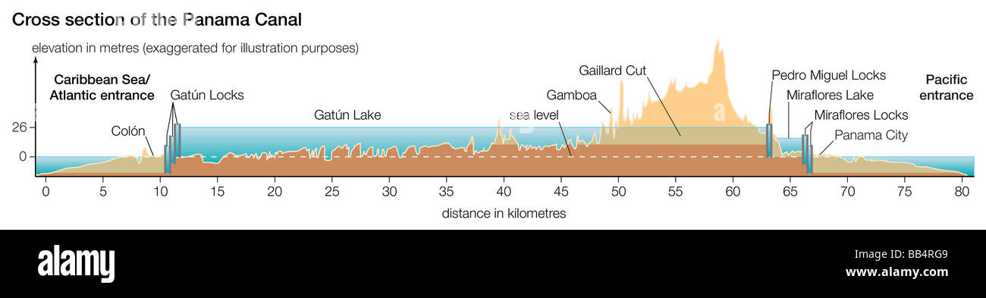
Historia y primer intento por los franceses
Muchos problemas:
Mosquitos
Canal a nivel de mar no posible
Corrupción, incidentes y más

Slide 7

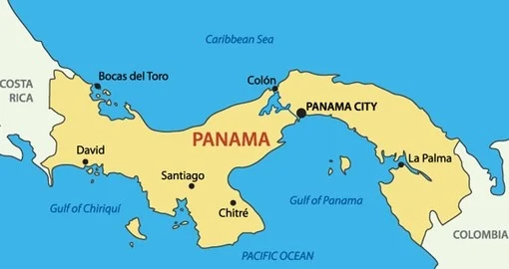
Construcción por los Estados Unidos
Los Estados Unidos quieren continuar el proyecto
Fundación de Panamá en 1903

Slide 8
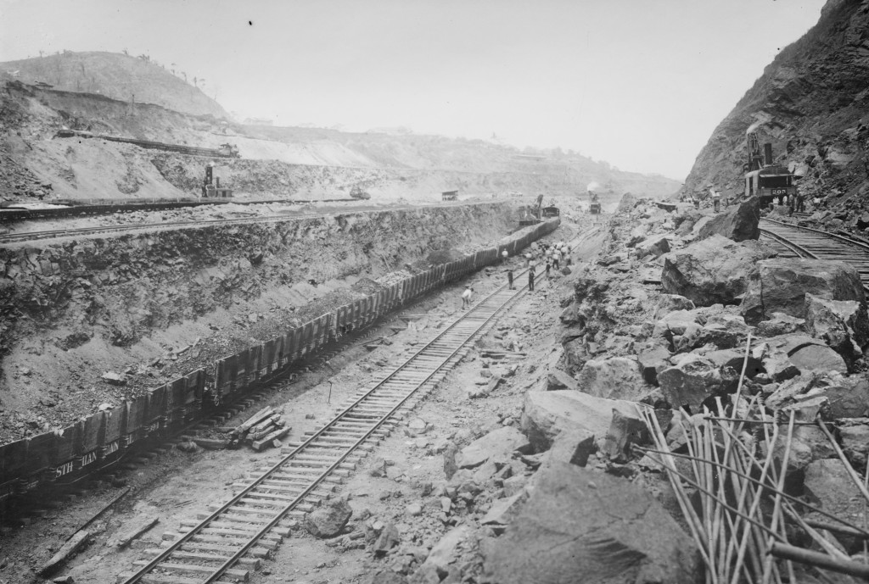
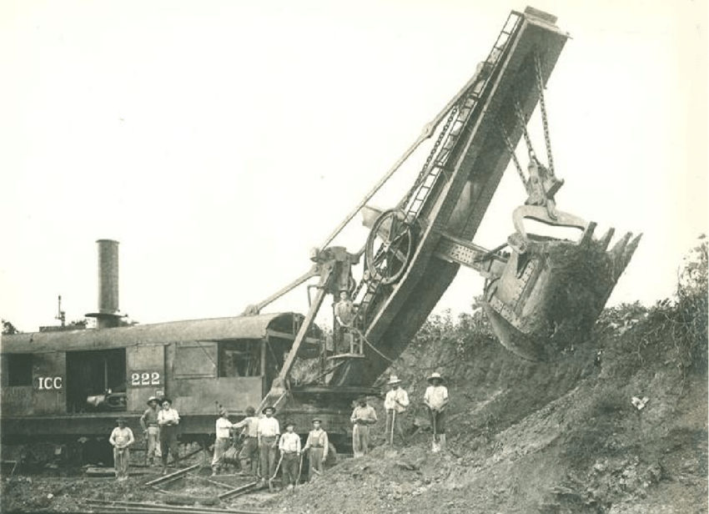
Construcción por los Estados Unidos
Ferrocarril para remover la tierra
Bucyrus 95 tonelada excavadora

Slide 9
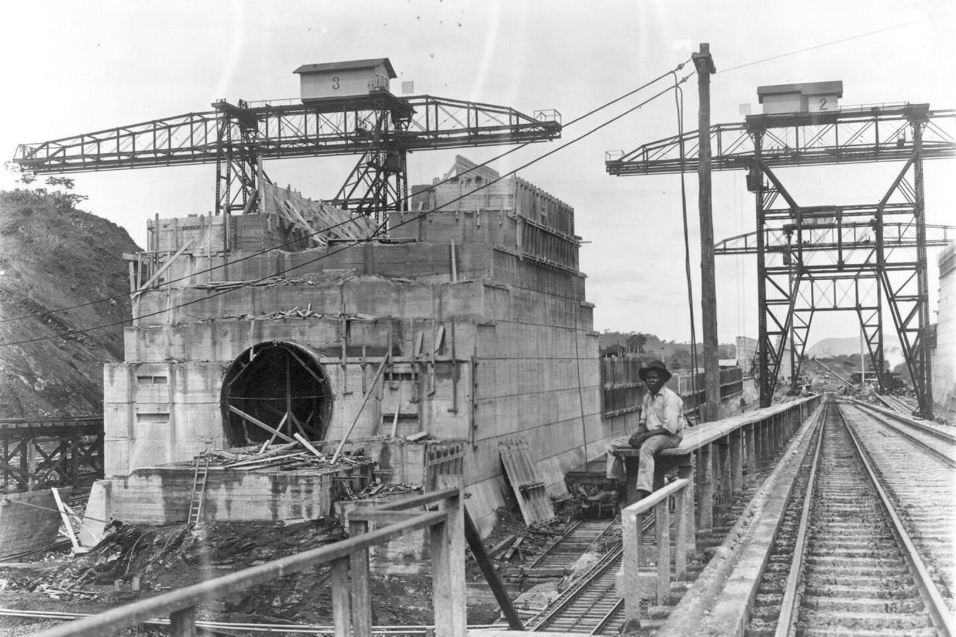
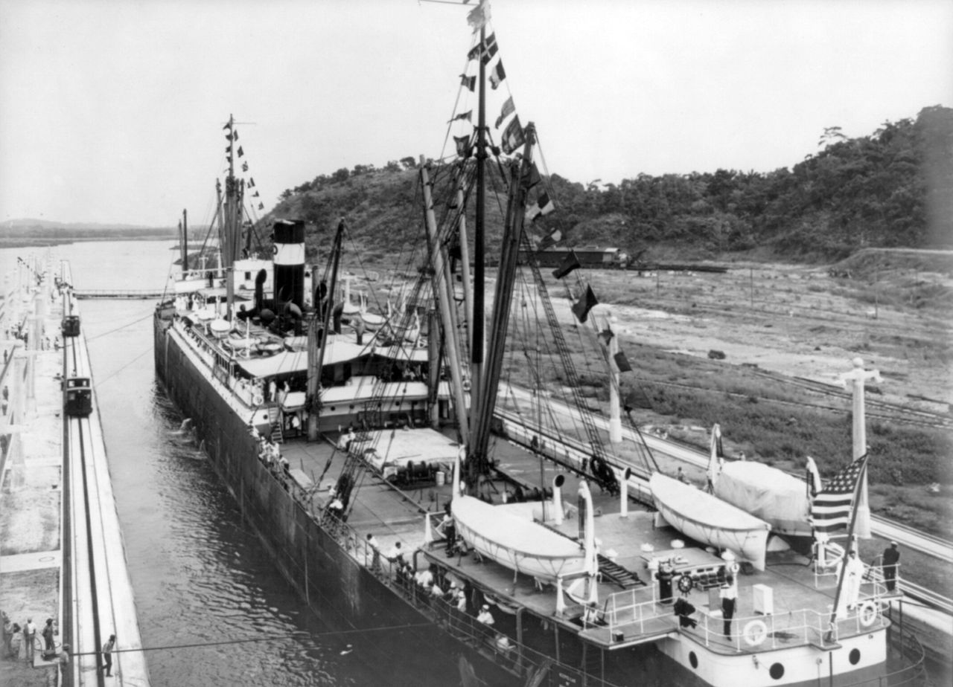
Construcción por los Estados Unidos
Grúa de ferrocarril
Inauguración por el paso del barco SS Ancon en 1904

Slide 10
Importancía
8 por ciento del producto interno bruto (PIB) de Panamá en 2016
Volkswagen: solo 5,7 % PIB de Alemania en 2016
Muy importante parar enviar bienes

Slide 11
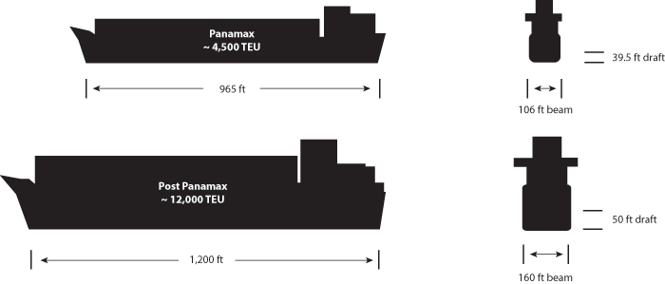
Ampliación en 2016 y futuro
Clase antigua: Panamax (~4500 TEU: 1 TEU = contenedor normalizado)
Clase nuevo: Neopanamax (~12000 TEU)

Slide 12
Ampliación en 2016 y futuro
Clase antigua: Panamax (~4500 TEU: 1 TEU = contenedor normalizado)
Clase nuevo: Neopanamax (~12000 TEU)

